Slide 1


НЕТРАДИЦИОННЫЕ ФОРМЫ ОРГАНИЗАЦИИ УРОКОВ В НАЧАЛЬНОЙ ШКОЛЕ
Мирошина Марина
МОУ «Беляницкая СОШ»

Slide 2

Скажи мне – и я забуду,
Покажи мне – и я запомню,
Вовлеки меня – и я пойму.
(Древняя китайская мудрость)

Slide 3

Нестандартный урок- это
« импровизированное учебное занятие, имеющее нетрадиционную структуру»

Slide 4
Основные задачи:
общекультурное развитие;
личностное развитие;
развитие познавательных мотивов, инициативы и интересов учащихся;
формирование умения учиться;
развитие коммуникативной компетентности

Slide 5
Цель нетрадиционных уроков:
отработка новых методов, форм, приемов и средств обучения,
что ведет к реализации основного закона
педагогики – закона об активности обучения.

Slide 6
Нетрадиционные формы обучения предполагают:
• использование коллективных форм работы;
• привитие интереса к предмету;
• развитие умений и навыков самостоятельной работы;
• активизацию деятельности учащихся;
• при подготовке к уроку учащиеся сами ищут интересный материал;
• становление новых отношений между учителем и учениками

Slide 7
Наиболее распространенные типы нестандартных уроков
Уроки «погружения»
Уроки - деловые игры
Уроки - пресс- конференции
Уроки- соревнования
Уроки КВН
Театрализованные уроки
Компьютерные уроки
Уроки с групповыми формами работы
Уроки творчества
Уроки- аукционы
Уроки, которые ведут учащиеся
Уроки-зачеты
Уроки- сомнения
Уроки - творческие отсчеты
Уроки- формулы
Уроки- конкурсы
Уроки- обобщения
Уроки- фантазии
Уроки- игры
Уроки- концерты
Уроки- диалоги
Уроки «Следствие ведут знатоки»
Уроки - ролевые игры
Уроки- конференции
Интегрированные уроки
Уроки семинары
Межпредметные уроки
Уроки- экскурсии
Уроки – игры «Поле чудес».

Slide 8
Уроки с использованием средств ИКТ
Презентация
Видеоурок
Интерактивная доска
Аудиосредства
Электронное голосование

Slide 9
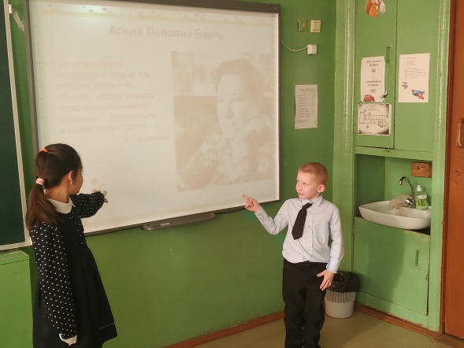
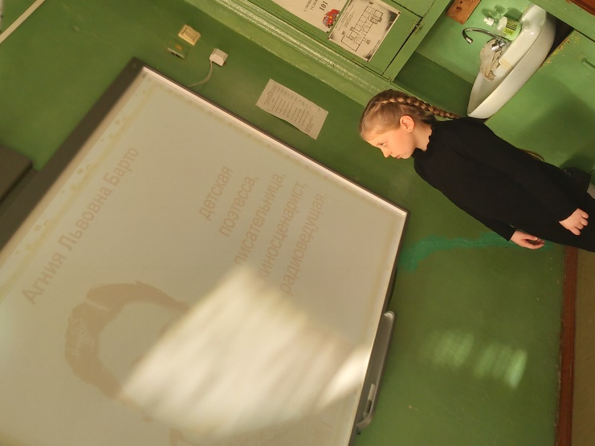
презентация
Презентация – мощное средство наглядности, развитие познавательного интереса. Применение мультимедийных презентаций позволяет сделать уроки более интересными, включает в процесс восприятия не только зрение, но и слух, эмоции, воображение, помогает детям глубже погрузиться в изучаемый материал, сделать процесс обучения менее утомительным

Slide 10
видеофильм
видеофильм помогает также развитию различных сторон психической деятельности учащихся, и, прежде всего внимания и памяти.
Такой вид работы активизирует мыслительную и речевую деятельность учащихся, развивает их интерес к литературе, служит лучшему усвоению изучаемого материала, а также углубляет знание материала, поскольку при этом происходит процесс запоминания

Slide 11

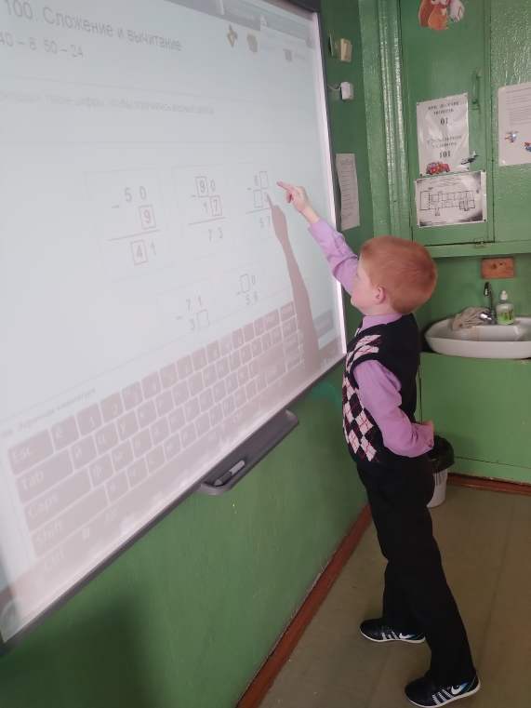
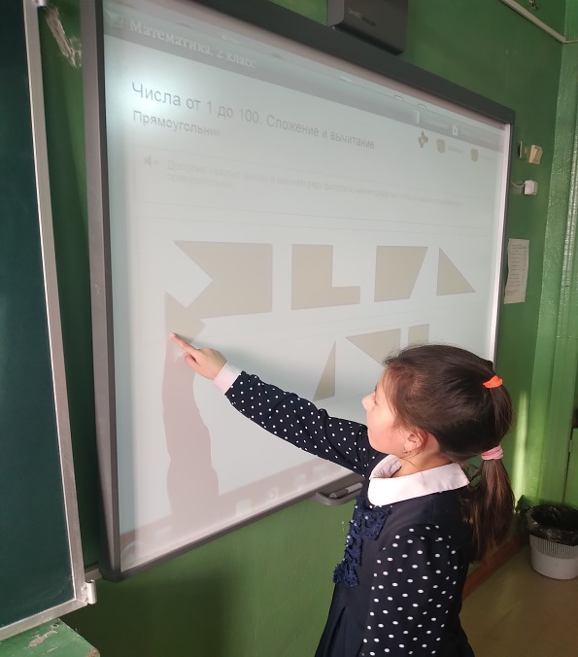
Урок - игра
Для привлечения внимания и активности учащихся при проведении уроков – соревнований использую интерактивную доску

Slide 12
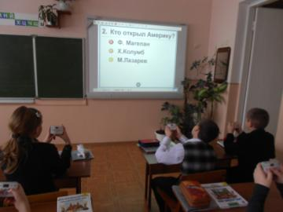
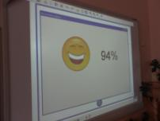
Компьютерное тестирование
Компьютерное тестирование само по себе нетрадиционно, т.к. все мы привыкли к тестам, выполненным на бумаге. По сравнению с традиционными формами контроля компьютерное тестирование имеет ряд преимуществ:
Компьютерное тестирование более интересно по сравнению с традиционными формами, что влияет на повышение познавательной активности учащихся и создает у них положительную мотивацию.

Slide 13
Уроки в форме соревнования и игр
урок-турнир
урок-эстафета
Урок-конкурс
Урок-игра
урок-викторина
деловая игра
ролевая игра

Slide 14


Урок-игра
Урок-игра тоже в основном проводится для младших школьников. Одним из важнейших приемов при обучении детей является игра. Факторы, сопровождающие игру, интерес, чувство удовлетворения, радости - облегчает обучение. Игра конкретна и соответствует развитию младших школьников.

Slide 15
Проектно-исследовательские уроки
Урок-проект
Урок - исследование
урок-изобретательство
мозговая атака
урок-репортаж
урок-рецензия

Slide 16
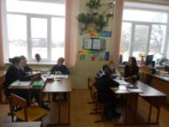
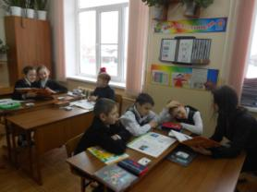
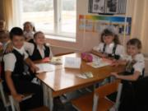
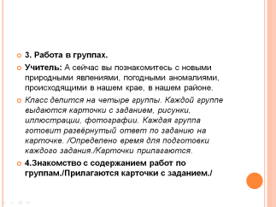
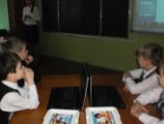
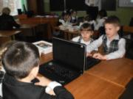
Групповая работа

Slide 17
Уроки - публичные формы общения
аукцион
дискуссия
телепередача
Библиотечный урок
«живая газета»
«устный журнал»

Slide 18


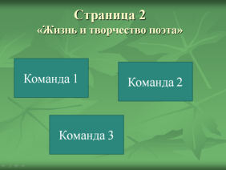
Устный журнал – форма работы, позволяющая донести до учащихся нужную информацию – краткие устные сообщения на отдельные темы (из области науки, техники, искусства и т. д.), оформленные в виде страничек.
Он предоставляет широкий простор для самодеятельности и творчества учащихся и отличается занимательностью проведения.

Slide 19
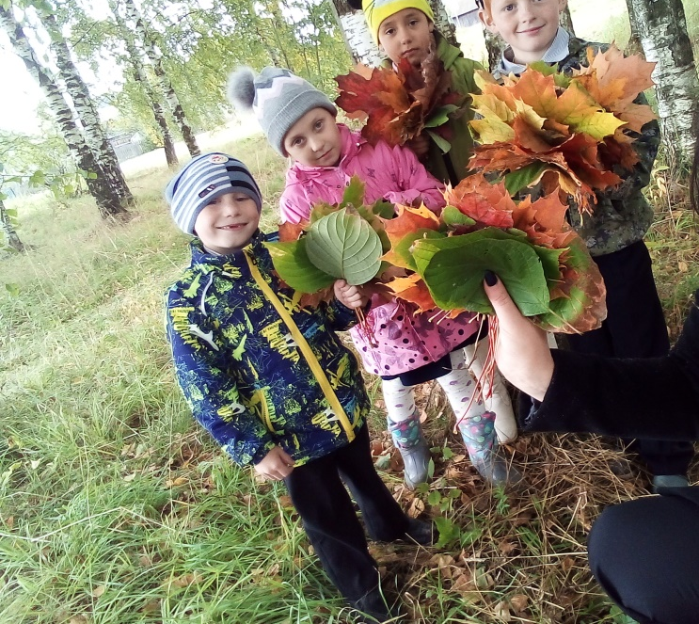
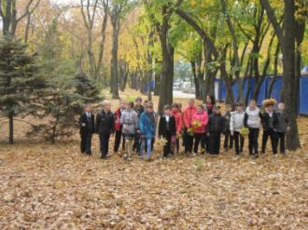
Урок-экскурсия
Уроки-экскурсии имеют огромное воспитательное влияние на детей. Восприятие красоты природы, с которой они постоянно соприкасаются, ощущение ее гармонии, влияют на развитие эстетических чувств, позитивных эмоций, доброты, отзывчивого отношения ко всему живому. Во время выполнения совместных заданий школьники учатся сотрудничать между собой.

Slide 20
Перенесённые в рамки урока
формы внеклассной работы
«посиделки»
урок-театрализия
урок-диспут
Урок-праздник
урок-концерт
КВН

Slide 21
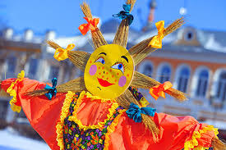
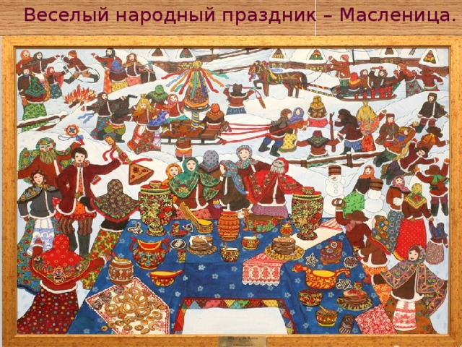
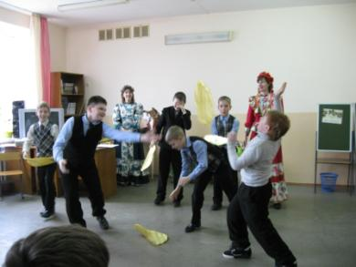
Урок – праздник «Широкая масленица»

Slide 22
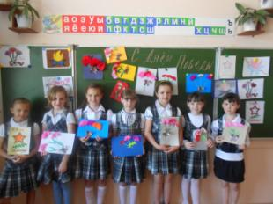
Уроки, опирающиеся на фантазию
урок-сказка
урок-сюрприз
урок-подарок
урок-путешествие

Slide 23

НЕТРАДИЦИОННЫЙ УРОК
Способствует развитию инициативы и коммуникативных навыков
Приближает школьное обучение к жизни
Предполагает самостоятельный поиск средств и способов решения задач, связанных с реальными ситуациями
Искореняет негативные явления традиционного обучения и самое главное – приносят радость.

